Slide 1
Møte i Indre Østfold
Olav Skinnes
04.02.22

Slide 2
Nytt fra Viken
Prosess – evt. oppdeling av Viken
Digital veileder for helsefremmende skole
Felles handlingsprogram for kulturarv
Viderefører støtten til inkluderende møteplasser
Regionale planer og strategisk forum
Digitalt ordførermøte

Slide 3
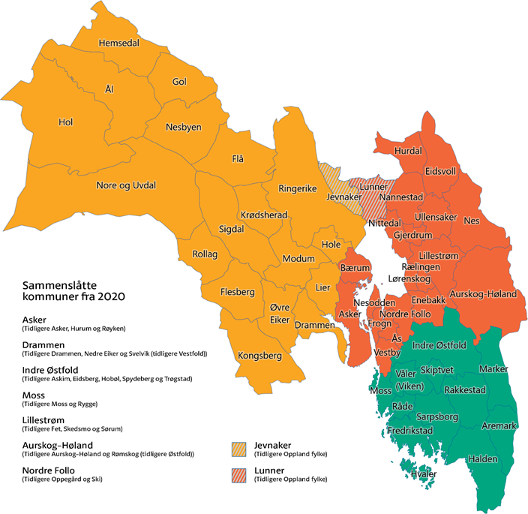
Prosess – eventuell oppdeling av Viken
Fylkesrådet i Viken la frem sin anbefaling om å oppdele Viken 17.12.21
Saken ligger nå fullt og helt i fylkestinget
Høringsfrist 01.02.22

Slide 4
Digital veileder for helsefremmende skoler
Viktig steg for elever og lærere
Videreutvikle det systematiske arbeidet
Forsterke og samle innsatsen

Slide 5
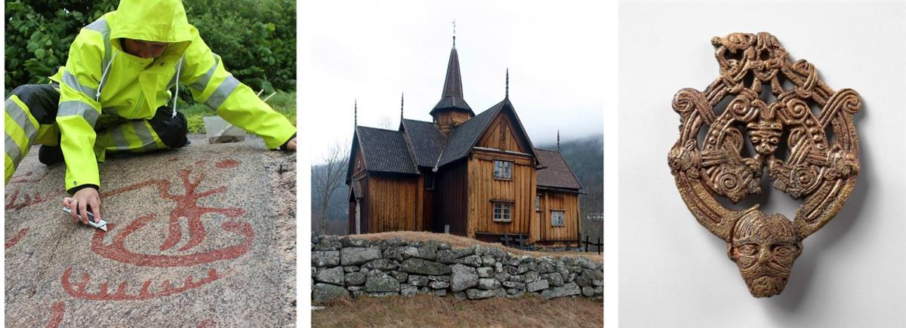
Felles handlingsprogram for kulturarv
Sikre god forvaltning av felles kulturarv
Fem overordnede hoved- temaer
Et mer helhetlig tilbud

Slide 6
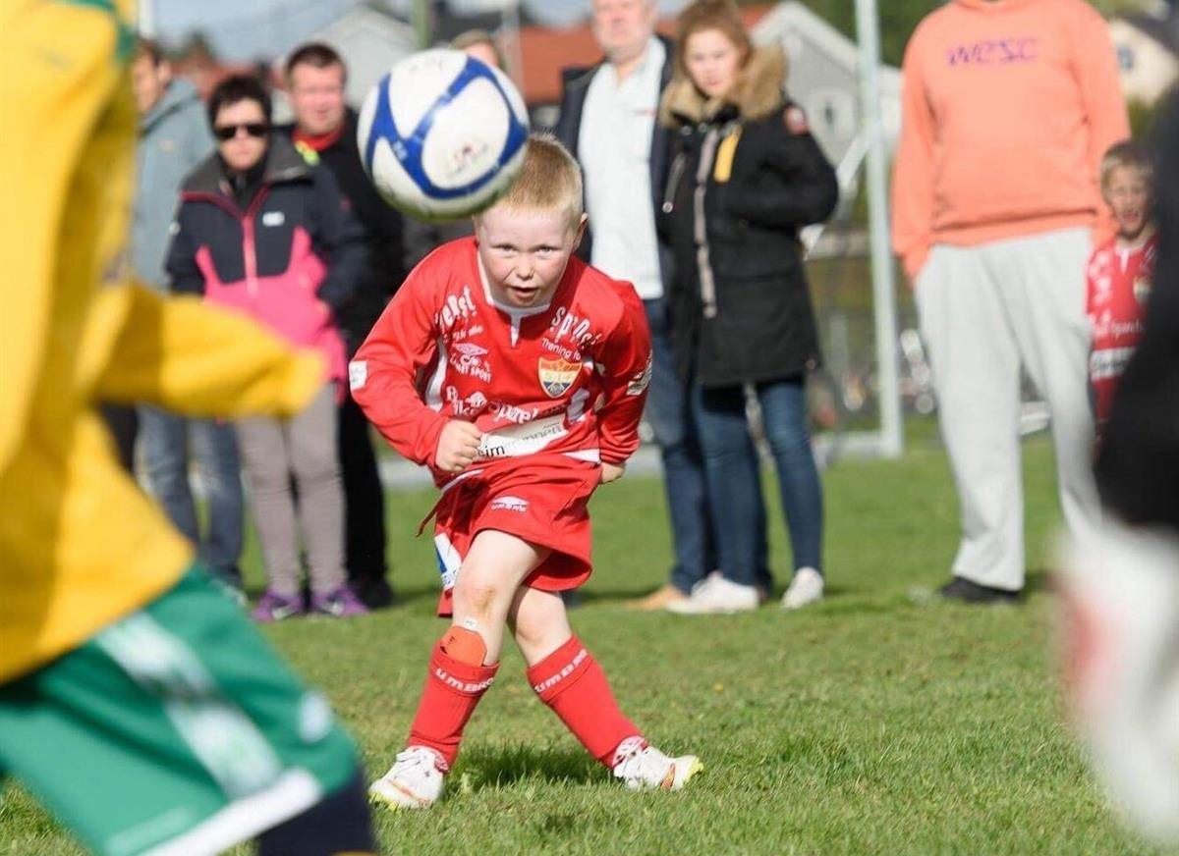
Viderefører støtten til inkluderende frivillige møteplasser
Søknadsfrist 1. mars 2022
Stor interesse for ordningen i fjor
Frivillige, inkludert ideelle organisasjoner, kan søke

Slide 7
Et utvalg tilskudd med søknadsfrist i februar
Tilskudd til næring:
Innovativt arbeid med jord og skog
Formål: forbedret jordhelsetilstand samt økt karbonbinding i jord og skog for en mer lønnsom og bærekraftig næring. Oppfølging av landbruksstrategien.​
Frist: 10. februar​
Næringsutvikling, rekruttering og kompetanseheving i landbruket​ tilretteleggingstiltak og til rekruttering og kompetansehevende tiltak i landbruket i Oslo og Viken. Ordningene er kjent som RK- og RT-midler.​
Frist 15. februar

Slide 8
Tilskudd til kunst og kultur, frist 15. februar:
Tilskudd til kunst- og kulturprosjekter
Tilskudd til festivaler
Stimuleringsmidler til internasjonalt kulturarbeid
Tilskudd til bransjeutvikling i kulturelle og kreative næringer

Slide 9
Samarbeid om tre nye regionale planer
Organiseres som tre prosjekt i ett program
Hver av de tre planene har et prosjektstyre med administrative representanter fra ulike sektorer i Viken-samfunnet
Oppstartsmøtet var 19. januar 2022

Slide 11
Digitalt ordførermøte
Neste møte er 7. februar
Fylkesrådsleder inviterer til dialog om samarbeid mellom kommuner og fylkeskommunen, for å løfte samarbeid mellom grunnskole og videregående opplæring:
styrke «laget rundt eleven»
mobilisering for de som trenger tettere oppfølging
infoflyt mellom nivåer og organisasjoner
lærlingplasser i kommunene

